Slide 1
MELHOR AMIGO
Notes:
Apresentação
Nome, idade, Cidade.
O que vocês gostam de fazer / Como as pessoas te conhecem? (eventos, makes, falar demais e alto).
O que te trouxe/motivou a participar da Casa? Tem eea na sua cidade?

Slide 2
INFERNO
CÉU
VAMOS JOGAR
Notes:
Dividir duas equipes, uma será os moradores do céu e a outra equipe será os moradores do inferno. Você vai se apresentar como melhor amigo deles, e eles precisam te convencer de porque você deve morar com eles.
Dê 3 minutos para pensarem nas estratégias em grupo e escolher 1 representante que irá falar no final os motivos levantados.
Dê mais 2 minutos para apresentarem as ideias do grupo para todos.
Aplicação
Pegar os pontos fracos do céu e o ponto forte do inferno que os alunos falaram.
Ex: O céu é um lugar claro e sem graça. Onde só terá anjos louvando. Para ir para lá tenho que cumprir os 10 mandamentos. O inferno é ótimo, podemos fazer tudo que quisermos sem ninguém mandar na gente... Resumindo: Mostrar para eles que precisamos aprender a falar sobre o Evangelho, parece que sabemos, mas na realidade não conseguimos. Você pode fechar a dinâmica dizendo o que você falaria se fosse do grupo do céu: Se Deus criou todas as coisas como o céu e o inferno e Ele escolheu o céu para morar lá é o melhor lugar. =)

Slide 3
O QUE É O
EVANGELHO?
Respondeu Jesus: "Eu sou o caminho, a verdade e a vida. Ninguém vem ao Pai, a não ser por mim.”
João 14:6
Notes:
Mas o que é o evangelho? Como faz para ir para o céu? Pergunte para eles e observe as respostas. Deve aparecer muitos comentários assim: Você tem que aceitar a Jesus Você precisa ir na igreja
Você não pode pecar
* E coisas do tipo, raramente algum aluno fala detalhadamente o Plano da Salvação.

Slide 4
CRIAÇÃO
ALIANÇA
QUEDA
CONVITE
O PLANO
Notes:
Convide algum que estava na ultima reunião para falar na frente o plano de salvação. (leve um brinde para dar)

Slide 5
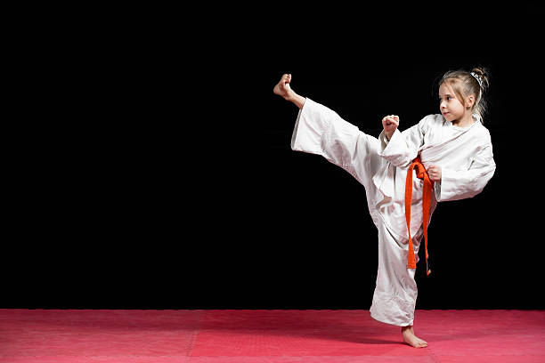
VAMOS
TREINAR?
Notes:
Agora você vai dividir eles em duplas e pedir que eles treinem o Plano de Salvação que você ensinou. Um contando para o outro. Muitos ficarão com vergonha, mas motive-os a tentarem e diga que você vai ajudar quem estiver com dificuldade.
Nesse momento gastamos uns 6 min (3 para cada aluno).

Slide 6
Colossenses 2:6,7
PORTANTO, ASSIM COMO VOCÊS RECEBERAM A CRISTO JESUS, O SENHOR, CONTINUEM A VIVER NELE, ENRAIZADOS E EDIFICADOS NELE, FIRMADOS NA FÉ, COMO FORAM ENSINADOS, TRANSBORDANDO DE GRATIDÃO.
Notes:
Encerre o primeiro momento/dia com o versículo de Colossenses.
Enraizados e edificados nele – Fale da importância de uma vida devocional diária. (Leitura da bíblia e oração) Firmados na fé – Fale da importância de frequentar uma igreja (onde terão pessoas mais velhas para ensiná-los e momentos de comunhão com outros cristãos) Transbordando de gratidão – Quando entendemos o que Cristo fez por nós isso tem que mexer tanto conosco que vamos transbordar esse amor às outras pessoas.
Você pode dar alguns exemplos: 1) quando ganhamos um presente muito top de aniversário o que fazemos quando chegamos na escola? Eles normalmente respondem: mostramos para os nossos amigos. E você finaliza dizendo: E porque não falamos do melhor presente que recebemos de Jesus? 2) Quando ganhamos ou compramos uma caixa de chocolate normalmente a gente esconde até chegar em casa, para não ter que dividir com os amigos e só comermos um bombom. Isso é o que nós temos feito. Mas imagina que o amor de Jesus é igual uma caixa de chocolate só que quanto mais você dá para as pessoas mais a sua caixa se enche.

Slide 7
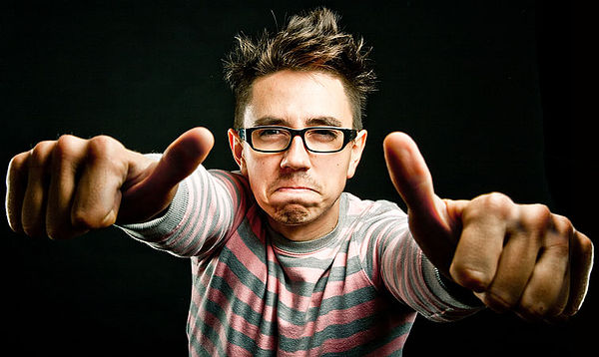
Até a próxima
Nesse mesmo local
Nesse mesmo horário
Não percam!!!!
Notes:
Se for só um dia de treinamento, ignore esse slide e pule para o próximo. Se forem dois dias, relembre o dia e horário do próximo encontro. E desafie eles a falarem para alguém o plano de salvação, mesmo que seja para alguém da família.
É mais para eles treinarem. =)

Slide 8
MELHOR AMIGO
Notes:
Apresentação
Nome, idade, Cidade.
O que vocês gostam de fazer / Como as pessoas te conhecem? (eventos, makes, falar demais e alto).
O que te trouxe/motivou a participar da Casa? Tem eea na sua cidade?

Slide 9
CRIAÇÃO
ALIANÇA
QUEDA
CONVITE
O PLANO
Notes:
Convide algum que estava na ultima reunião para falar na frente o plano de salvação. (leve um brinde para dar)

Slide 10
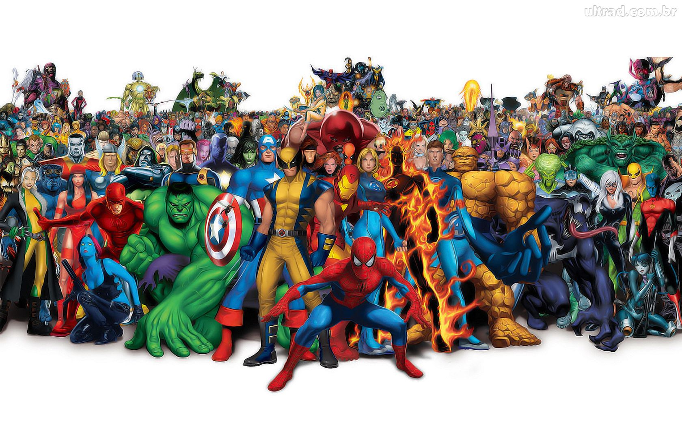
Notes:
Dinâmica: Peça para cada aluno escolher um personagem de desenho ou filme que ele goste muito e dizer o pq. Ex: Hulk pq ele é forte. Você termina dizendo o seu. Aplicação: Esses personagens marcaram a nossa infância e provavelmente nunca vamos esquecer deles. Agora imaginem comigo que daqui 10 anos você reencontra um colega da sua sala de aula. Ele vai lembrar de você como? -Como o cara nerd que passava em todas as matérias? - Como o melhor jogador de futebol? - Como o popular da escola? - simplesmente nem vai lembrar de você.... (deixe alguns segundos em silêncios...) OU vai lembrar de você como o cara que falou de Jesus pra ele e por isso HOJE ele é outra pessoa? Como vocês querem ser lembrados no futuro? * É praticamente para fazer eles pensarem na vida que eles estão vivendo.

Slide 11
O que é ser crente?
Levar este relacionamento às pessoas perto de mim
Ter um relacionamento
com JESUS
Notes:
Mas o que é ser crente? É ter um relacionamento com Jesus, você pode explicar que a Cruz representa a Cristo e você está ligado a Ele.
É levar esse relacionamento a outras pessoas, você conectado em Cristo e levando esse amor às pessoas. (É bom ressaltar que quem converte é o espirito santo e não nós) Nós somos instrumentos usados por Deus.

Slide 12
Video Já falou de Jesus?
Notes:
Link do vídeo no youtube - https://www.youtube.com/watch?v=4YGp1nNHZ8A
Você deve baixar e colocar nesse slide.
Aqui mostramos a realidade das escolas... Que as pessoas querem saber sobre Jesus, mas alguém precisa tomar coragem e falar. Você pode até perguntar se os amigos deles sabem que eles são cristãos.

Slide 13
Porque falar de Jesus?
Como, pois, invocarão aquele em quem não creram? E como crerão naquele de quem não ouviram falar? E como ouvirão, se não houver quem pregue?
Romanos 10:14
“Todo cristão ou é um missionário ou é um impostor”
C.H. Spurgeon
AMOR/OBEDIÊNCIA
Notes:
Os textos são auto explicativos... Mas gosto de deixar claro a importância de falar, pois muitos jovens usam a desculpa que estão pregando através das suas vidas. Acham que não precisam falar. É bom deixar claro que se não falarmos não é evangelismo e sim testemunho.

Slide 14
O que é falar de Jesus?
Não fale que Jesus...
vai acabar com todo sofrimento
vai fazer você rico
vai ter dar tudo o que você pedirse você fizer isto ou aquilo...
Fale que Jesus...
quer ter um relacionamento vivo
quer transformar o coração
quer ser o Senhor de sua vida
quer trazer libertação
traz o perdão através de sua morte na cruz
Notes:
Esse slide é mais alinhar os pensamentos dos alunos. Na MPC falamos quem é a Pessoa, obra e os ensinamentos de Jesus. Isso faz um filtro e deixa claro no que acreditamos. Ex: Não falar que Jesus vai acabar com todo sofrimento. Para o aluno não falar isso para um amigo que tem a mãe doente, vai que ela morre?!

Slide 15
Orar!
Agir!
Falar!
CAPACITAÇÃO, TRANSFORMAÇÃO E OPORTUNIDADES
INVESTIR NAS AMIZADES
BOM TESTEMUNHO
SOBRE JESUS
NÃO IGREJA OU RELIGIÃO
Notes:
Orar
capacitação – que o aluno aprenda mais sobre a Bíblia, que motive a estudar sobre diversos assuntos.
Transformação – que Deus mude no aluno aquilo que não dá bom testemunho (pecados)
Oportunidade – que Deus abra as portas, que mostre claramente as oportunidades de evangelizar, consega falar com os amigos e professores.
Agir
1) Investir nas amizades – Gastar tempo com os amigos NÃO cristãos. Como você vai evangelizá-los se não é amigo deles? (Fale que devemos ter cuidado para não sermos influenciados e sim influenciarmos) 2) Bom Testemunho – Como as pessoas te veem? Você tem dado bom testemunho? (você mata aula, cola na prova, desrespeita os professores, tira boas notas???)
Falar SEMPRE sobre Jesus – evangelismo é falar de Jesus e não da nossa igreja. Quando a pessoa aceita a Jesus aí sim convidamos para participar de uma igreja. Mas na escola não focamos nas igrejas, pois isso pode afastar as pessoas.

Slide 16
JOVEM ALVO
ADOTE SUA SALA
DESAFIO MELHOR AMIGO
Notes:
A partir daqui são atividades praticas. Os alunos precisam ter entendido o que é ser um Cristão de verdade e ter o desejo de evangelizar. Agora é só seguir o passo a passo!

Slide 17
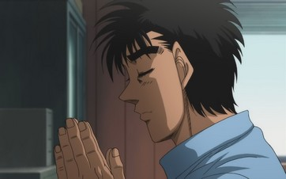
ADOTE SUA SALA
Vamos preencher a ficha com os nomes dos nossos amigos.
Vamos decidir quanto tempo vamos orar por eles.
Ore! Veja as dicas de como orar pelo seu amigo não cristão.
Notes:
Tem um ficha para imprimir e pedir que eles preencham no mesmo dia colocando os nomes dos amigos da sua sala. Tem também uma lista de como orar pelo seu amigo não cristão.
*Caso eles não lembrem o nome de todos, deixe a dica de pedirem para a professora a lista de chamada.

Slide 18
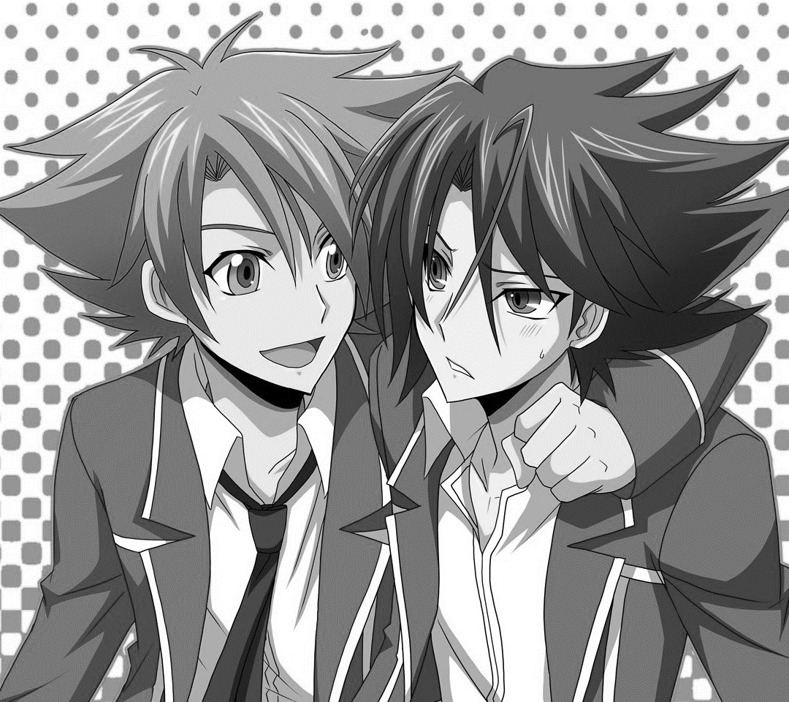
Jovem-alvo
Escolha um colega da sua sala.
Decidir quanto tempo vai orar.
Convide seu amigo para um programa apropriado.
Explique ao seu amigo porque você é cristão.
Pergunte ao seu amigo se ele gostaria de se tornar cristão.
Notes:
Tem um ficha para imprimir e pedir que eles preencham no mesmo dia colocando o que eles escolheram.

Slide 19
DESAFIO
Melhor Amigo
Decidirem se encontrar 1 vez por semana no intervalo
Estudarem o material disponibilizado pela MPC
Se quiserem continuar se encontrando voces podem abrir um clubinho (procure a equipe da MPC)
Notes:
Para oferecer essa opção você precisa ter a revista Melhor Amigo (procure o líder da sua cidade e veja como pode conseguir) No site do www.estudantesemacao.com tem como utilizar cada capitulo da revista e outras dinâmicas e estudos para o clubinho.
Tem um vídeo ensinando os 10 passos para abrir um clubinho.

Slide 20
Notes:
Apresentação
Nome, idade, Cidade.
O que vocês gostam de fazer / Como as pessoas te conhecem? (eventos, makes, falar demais e alto).
O que te trouxe/motivou a participar da Casa? Tem eea na sua cidade?

